Slide 1
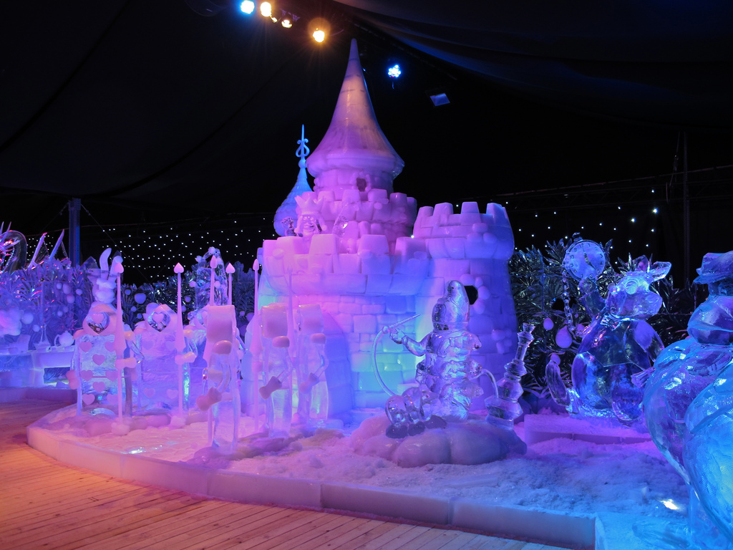










Slide 2

Unos 20 artistas de todo el mundo realizan esculturas de hielo en el Festival Magic Ice, en Bruselas, Bélgica. Utilizan alrededor de 420 toneladas de hielo
El Festival está lleno de magia, misterio y fantasía. Tres grandes espacios han sido cuidadosamente unidos entre sí y convertidos en un congelador gigante que albergará diseños fantásticos, la tierra de la fantasía en 3D. Historias como Harry Potter y el Señor de los Anillos estarán presentes en esculturas inmensas. Se podrá caminar por los bosques de hielo y explorar dentro de castillos o deslizarse a través de túneles excavados en el frío hielo o tomar un sorbo de bebida caliente en el bar de hielo. Para que estas obras de arte se puedan mantener y no se derritan, evidentemente deben estar en un entorno bastante gélido, en concreto dentro de la exposición hay la friolera de -6º centígrados. La vida útil de una escultura está determinada principalmente por la temperatura de su entorno y, por tanto, una escultura puede durar desde pocos minutos a posiblemente meses.

Slide 3
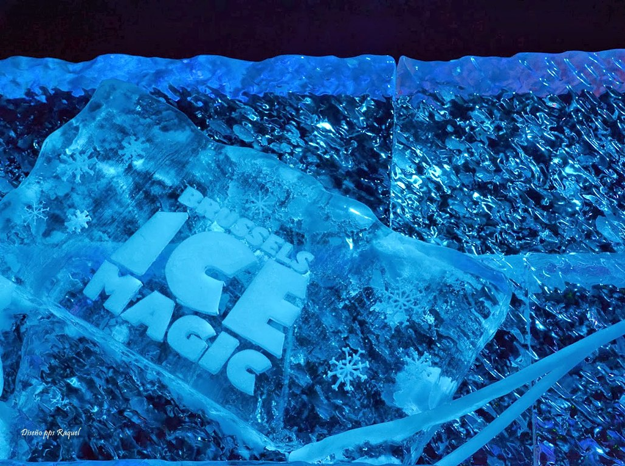

Slide 4
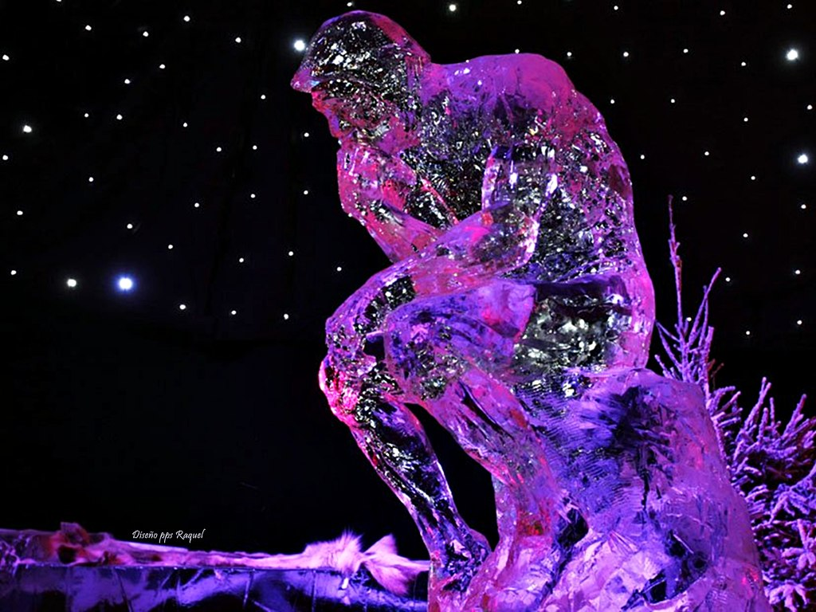

Slide 5
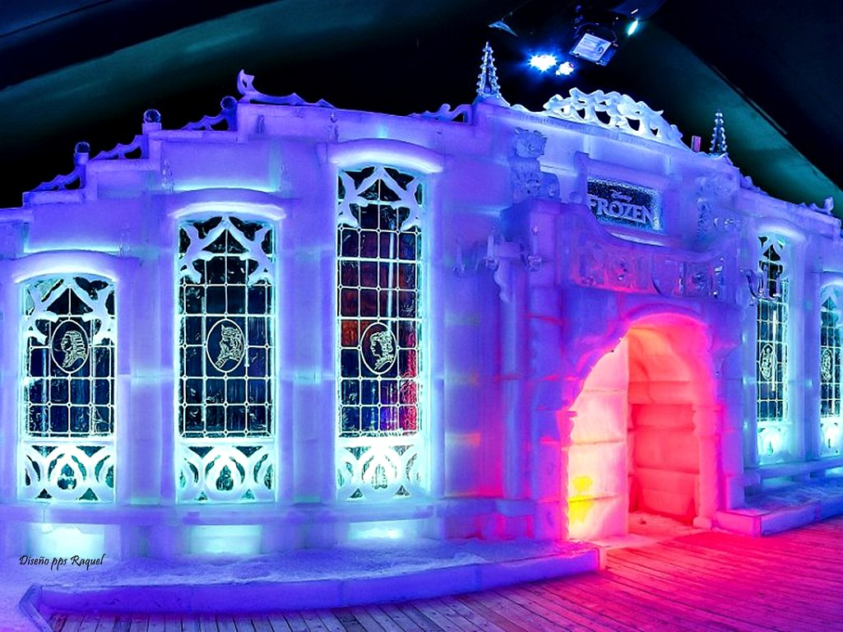

Slide 6
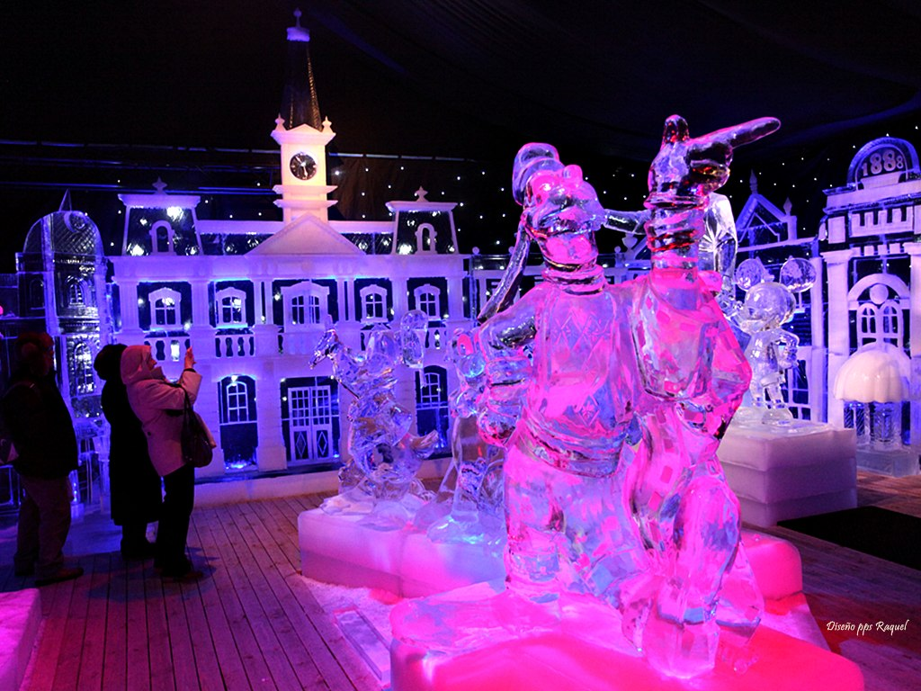

Slide 7
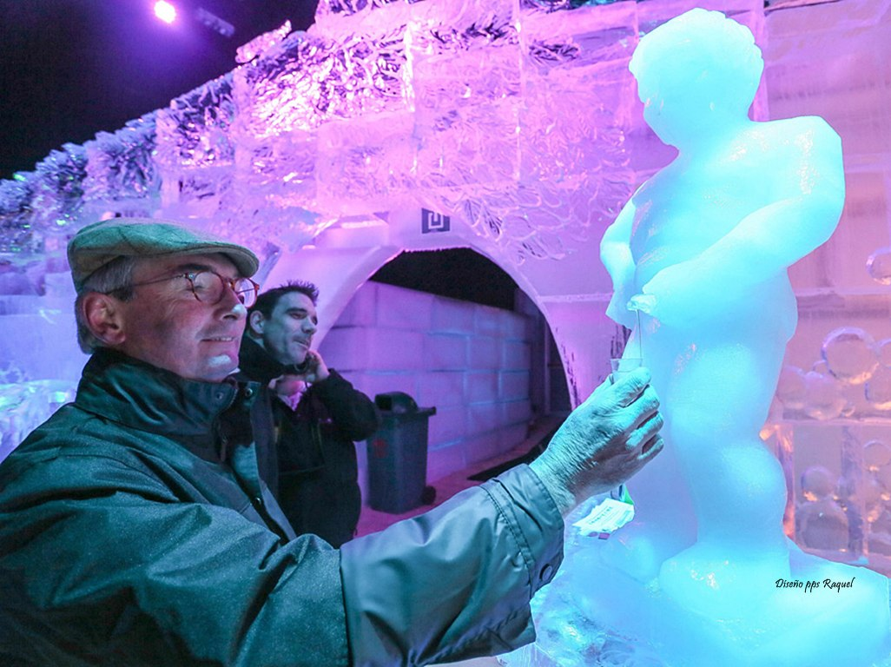

Slide 8
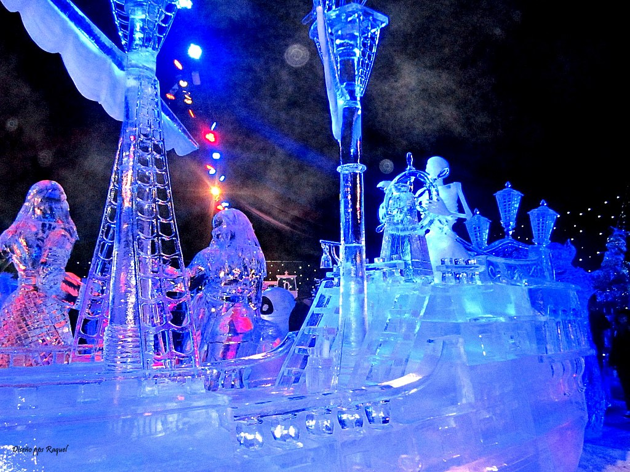

Slide 9
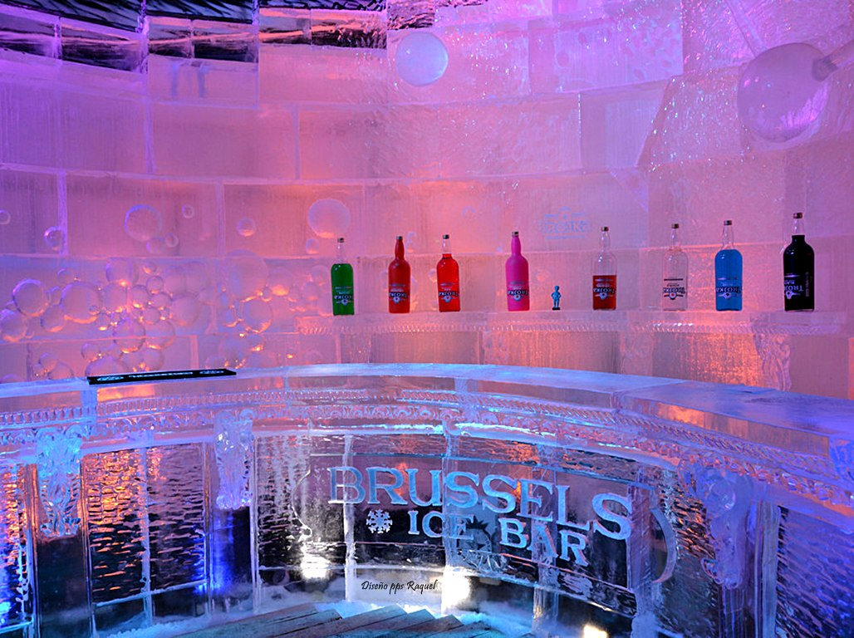

Slide 10
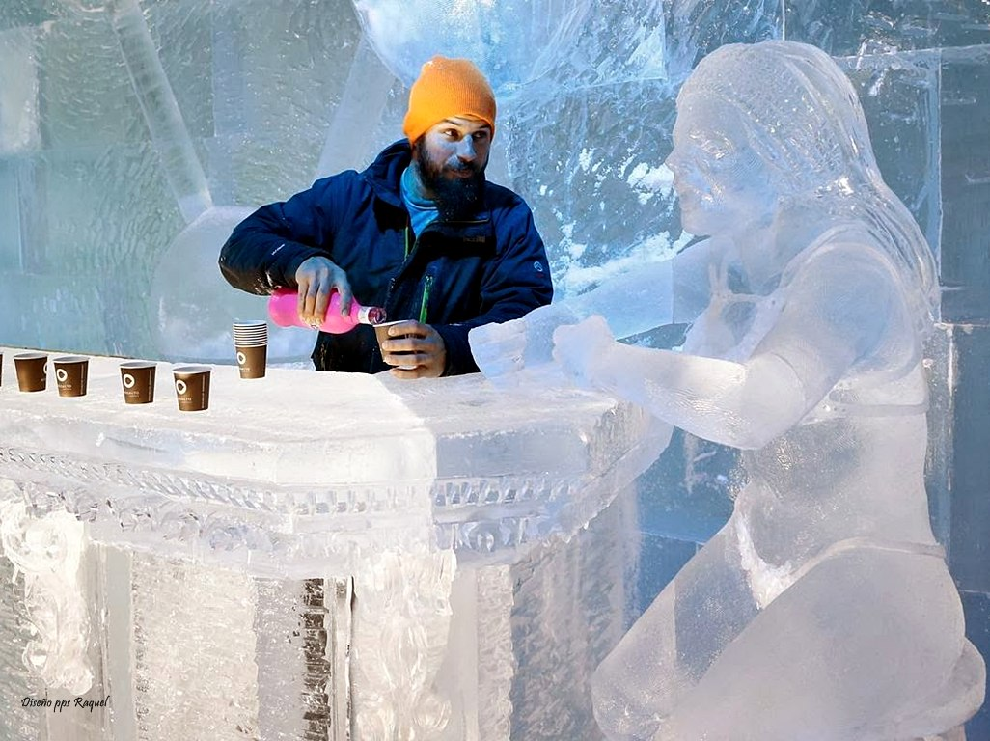

Slide 11
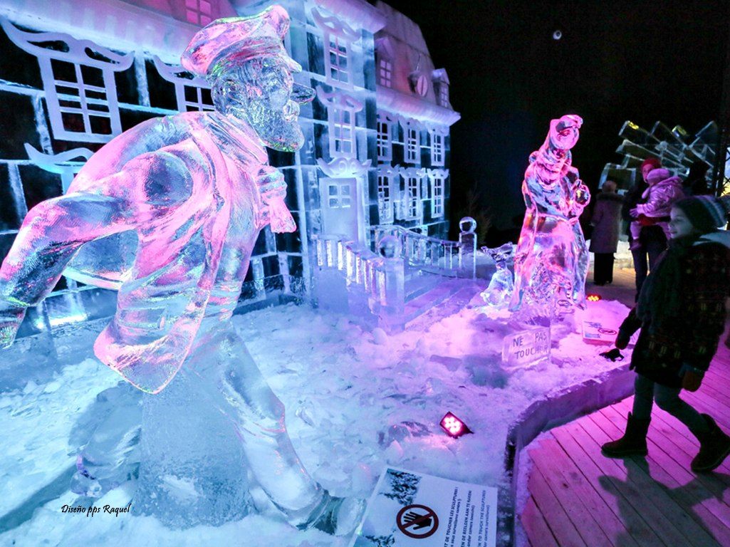

Slide 12
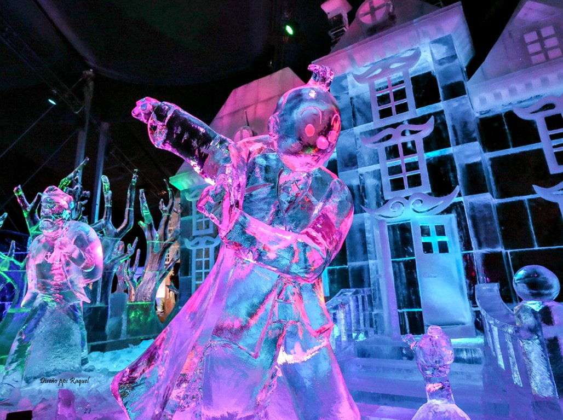

Slide 13
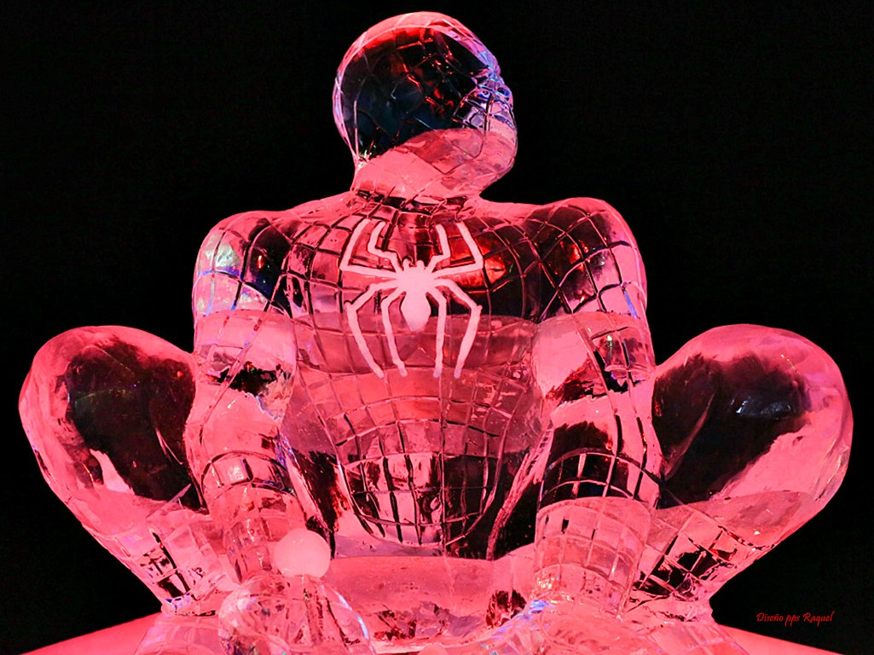

Slide 14
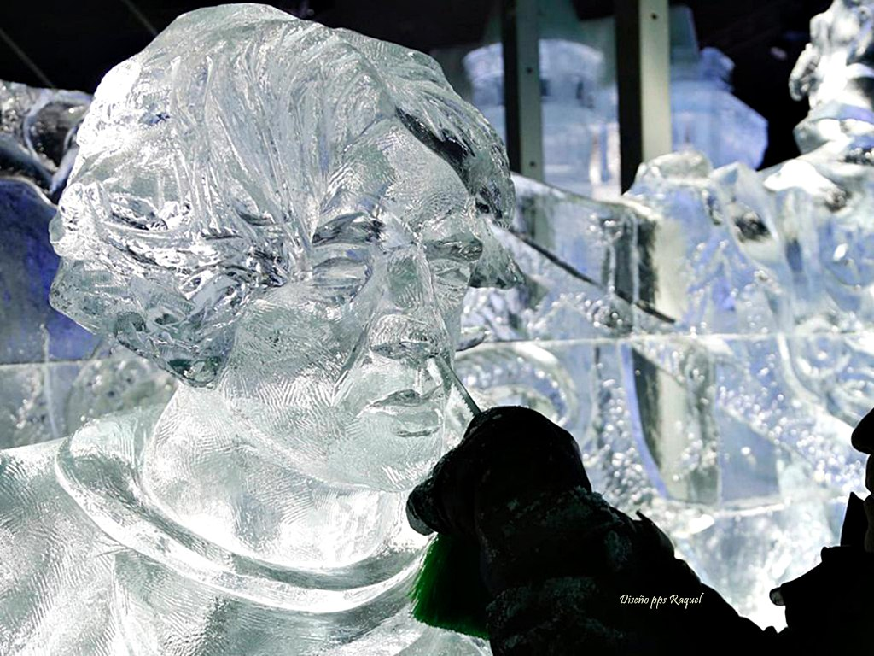

Slide 15
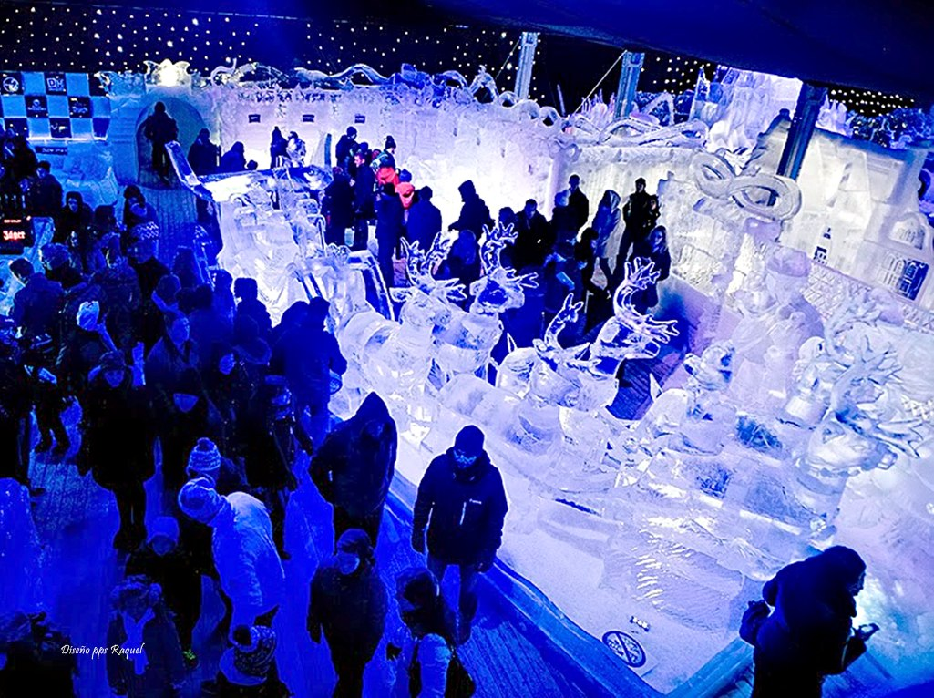

Slide 16
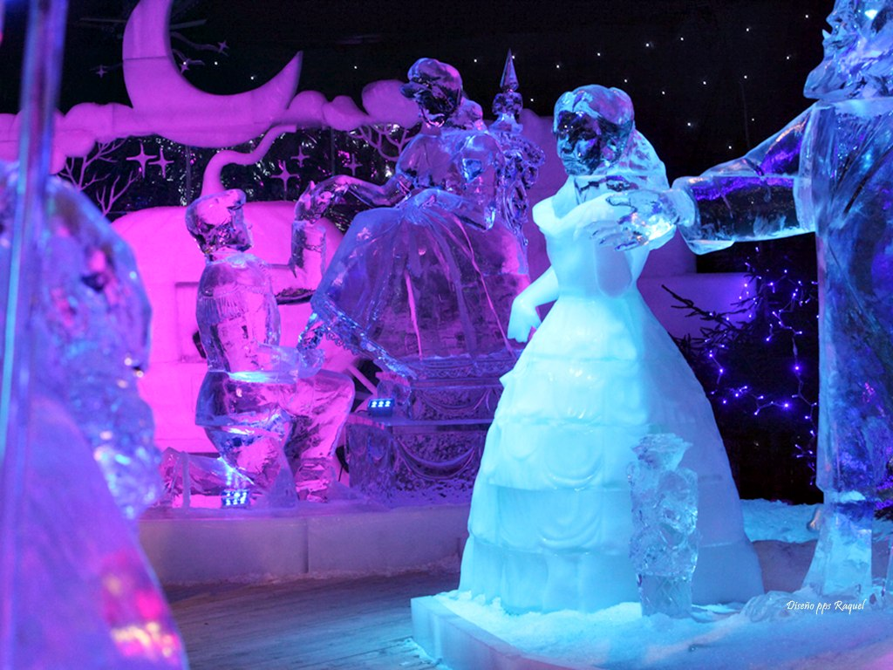

Slide 17
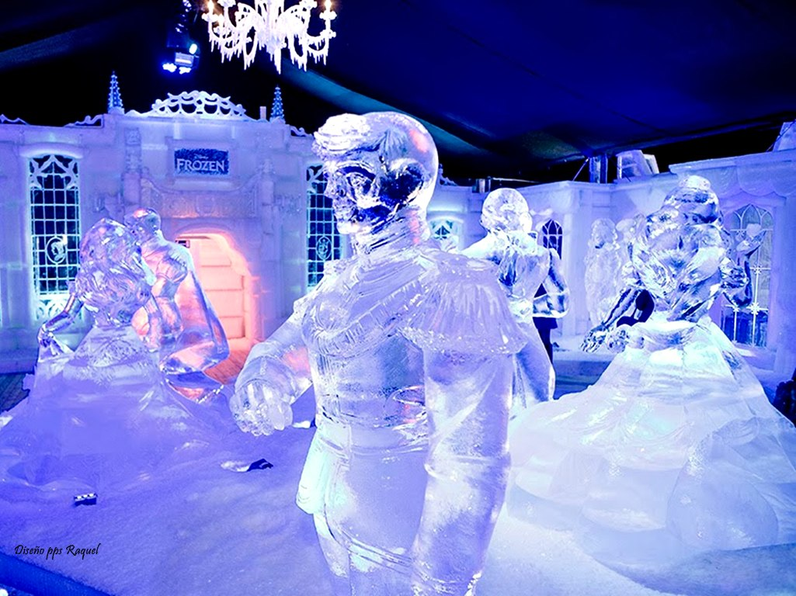

Slide 18
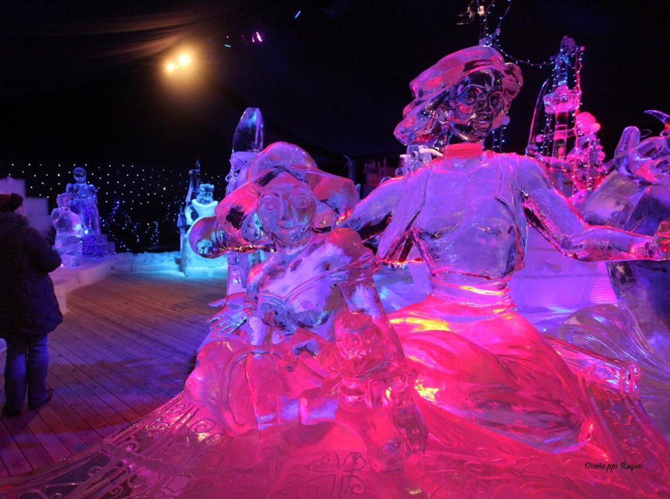

Slide 19
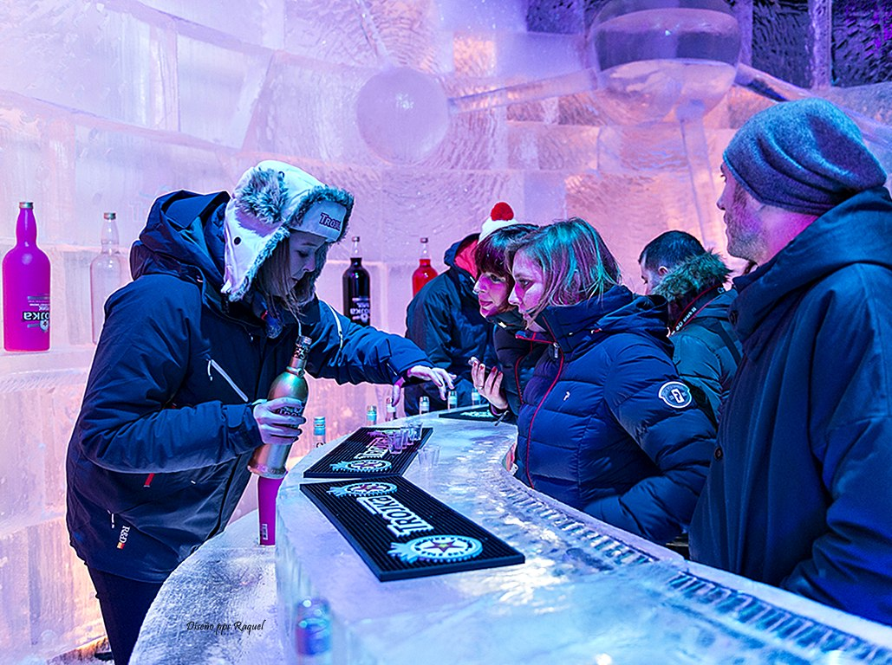

Slide 20
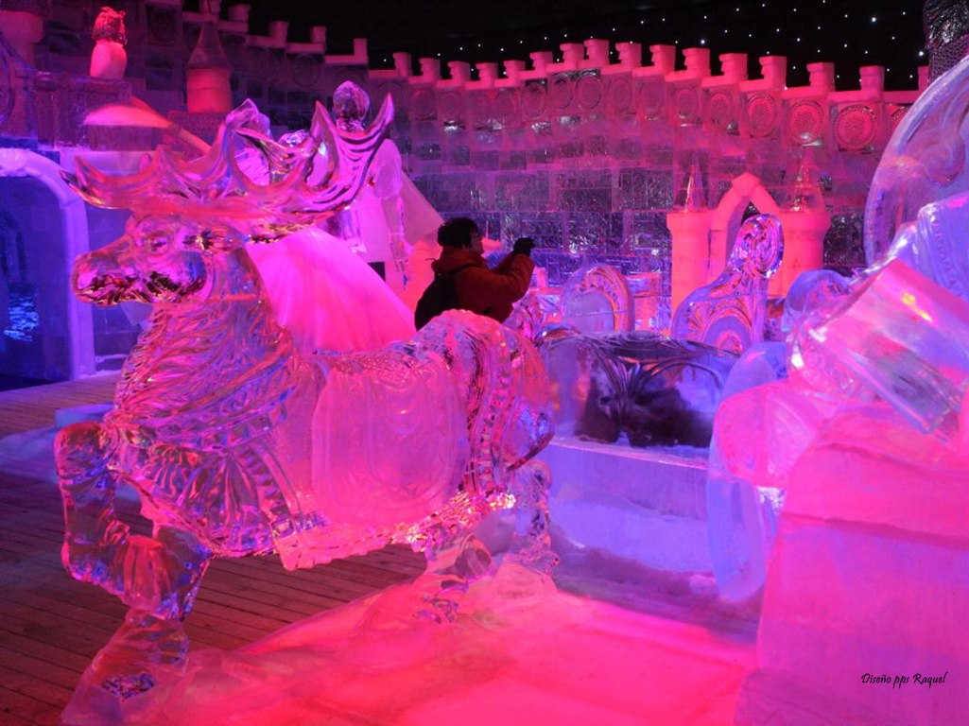

Slide 21
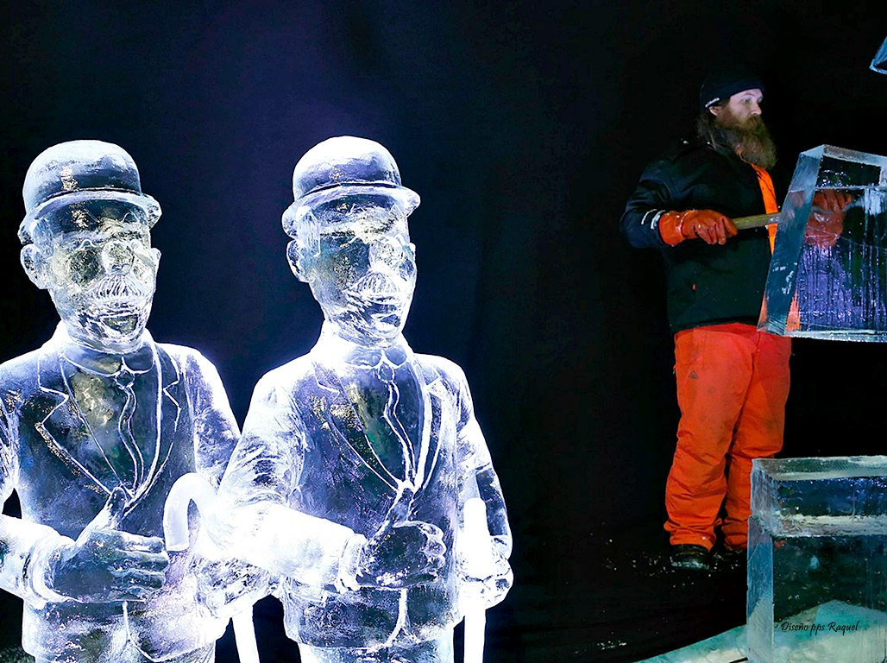

Slide 22
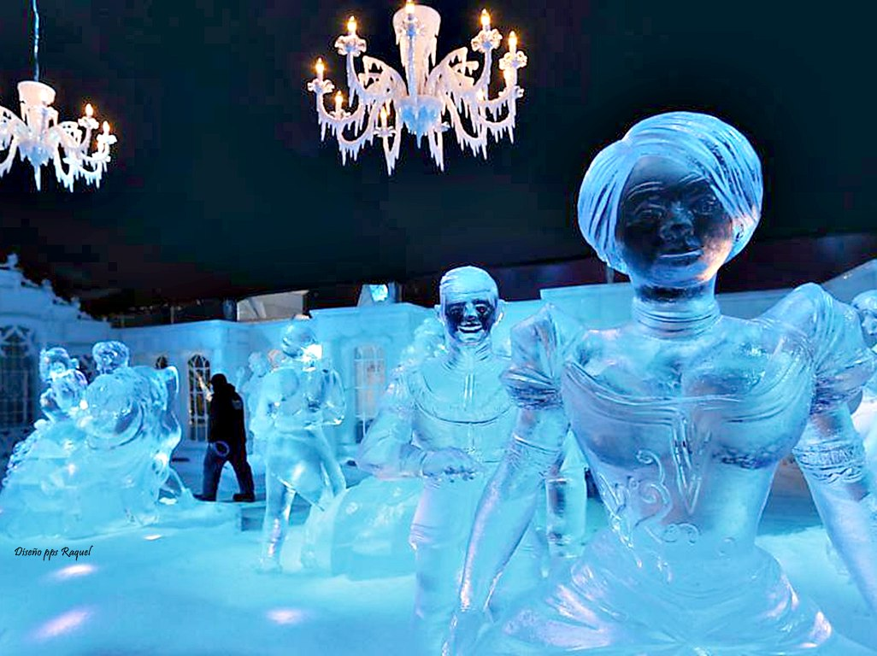

Slide 23
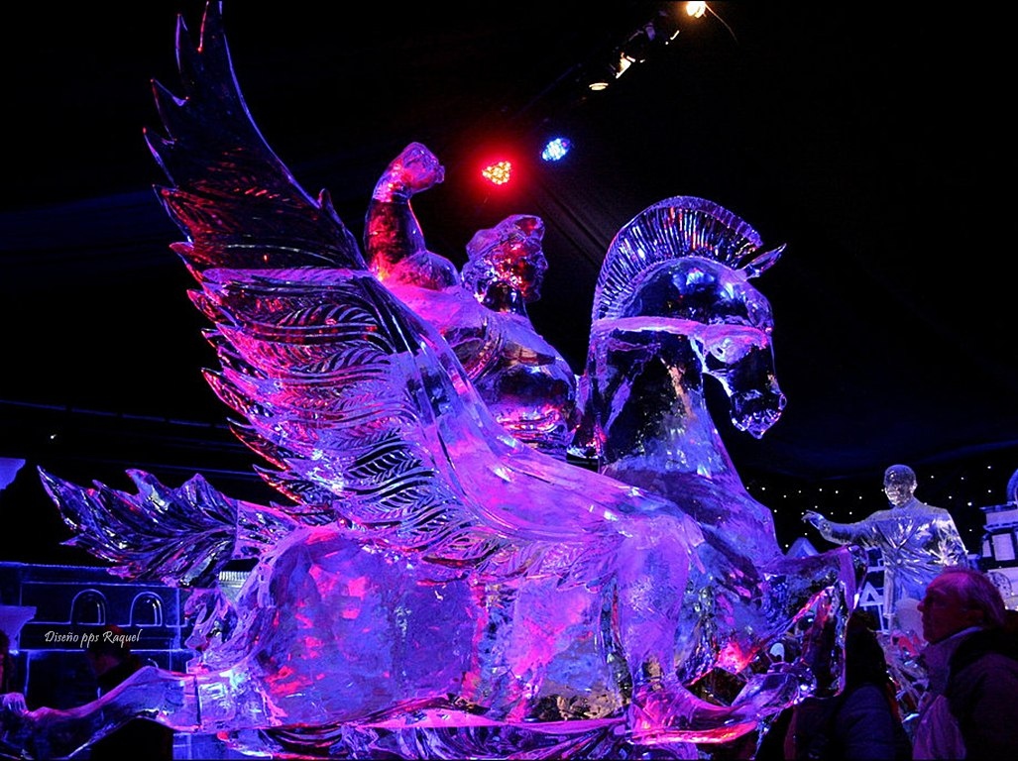

Slide 24
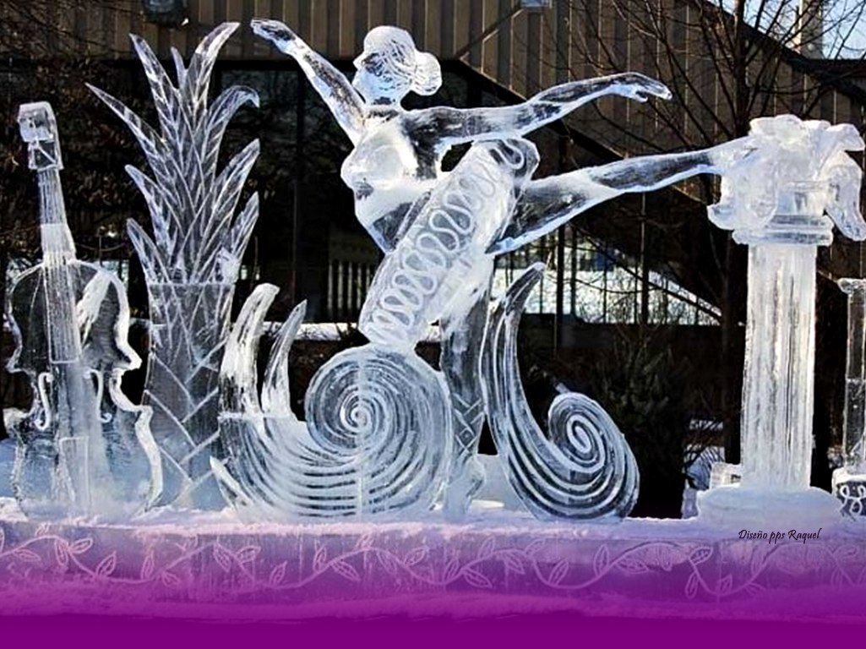

Slide 25
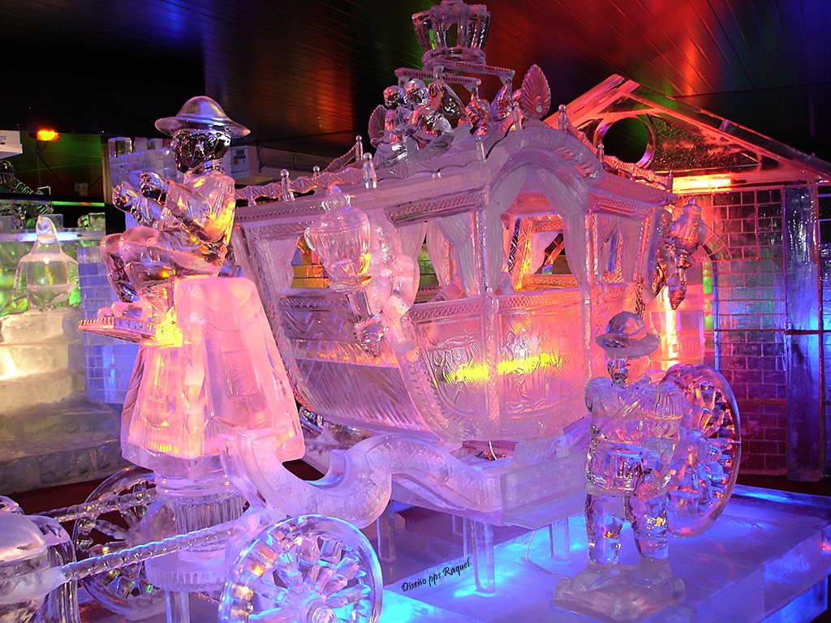

Slide 26
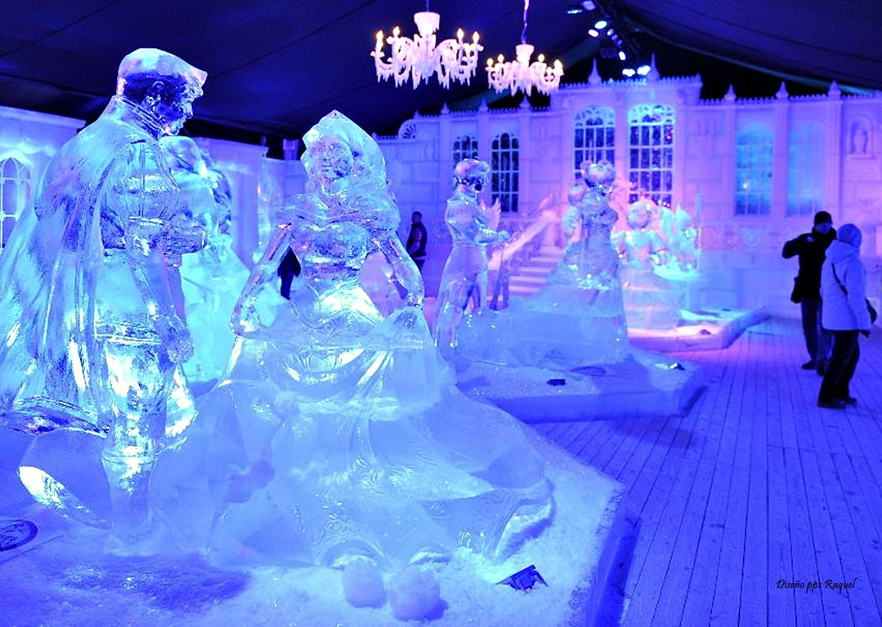

Slide 27
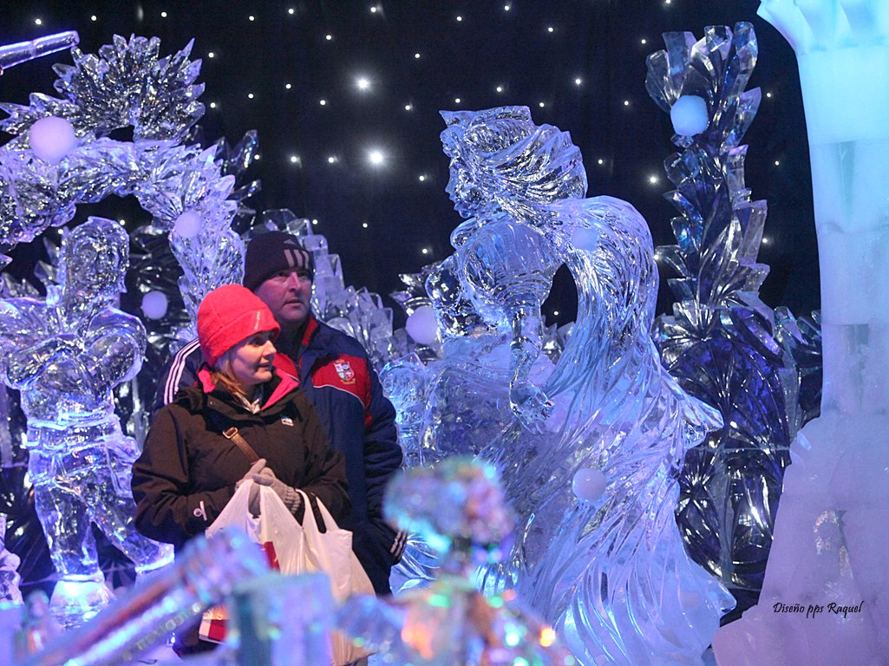

Slide 28
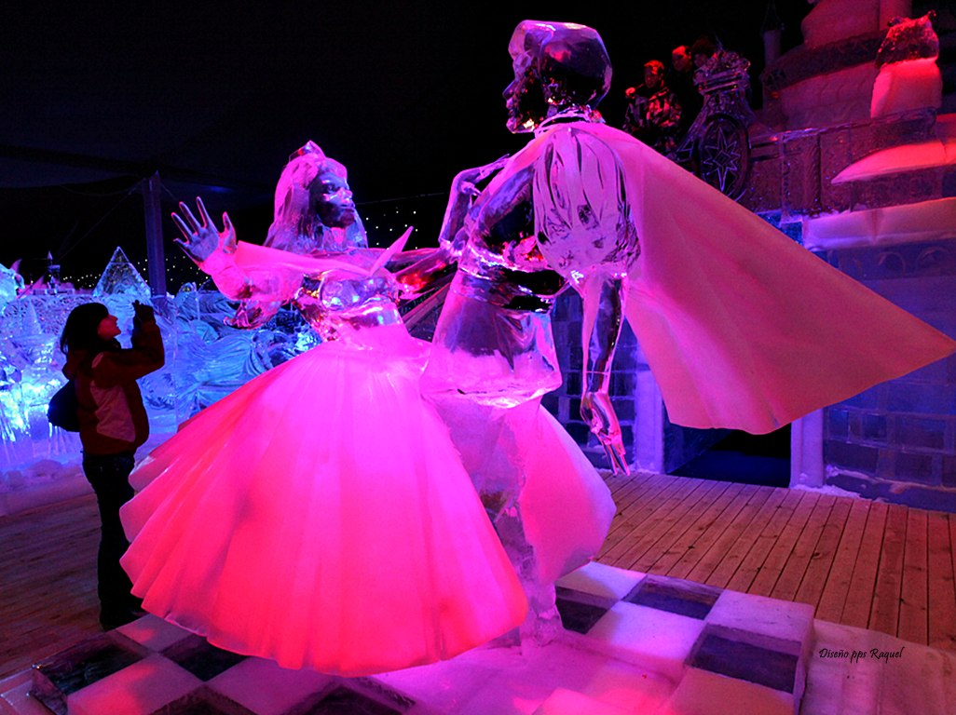

Slide 29
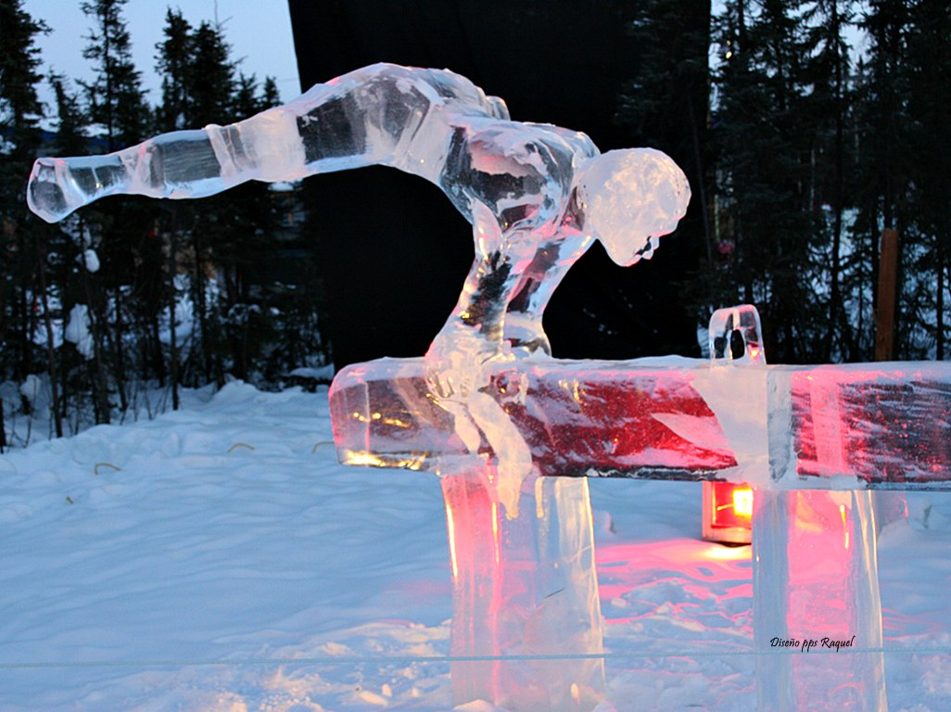

Slide 30
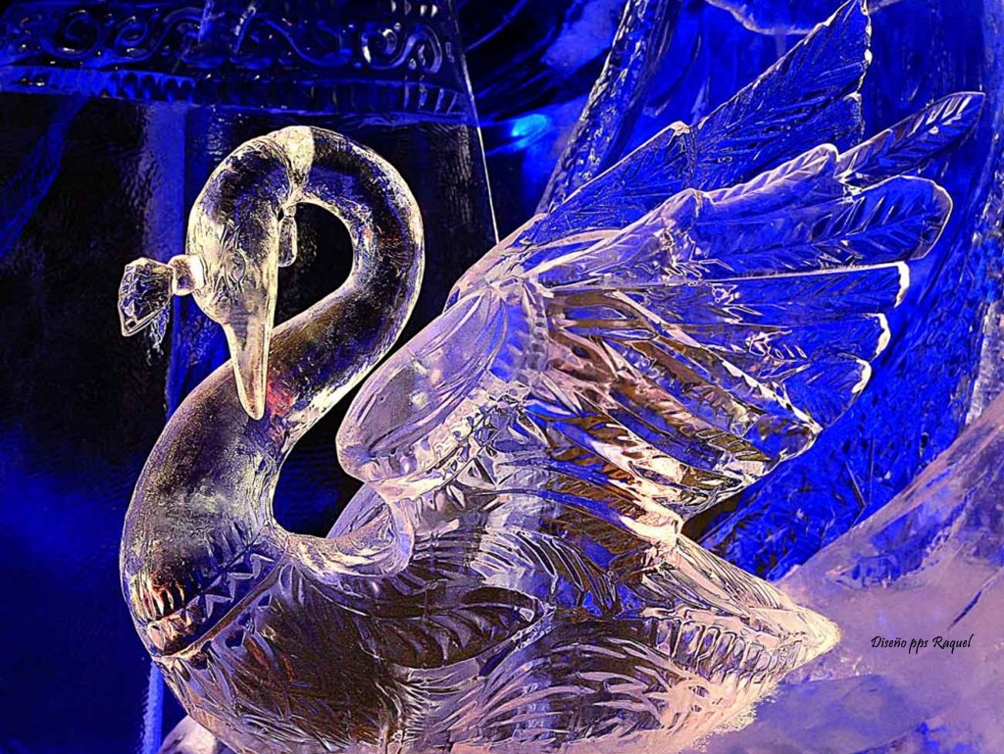

Slide 31
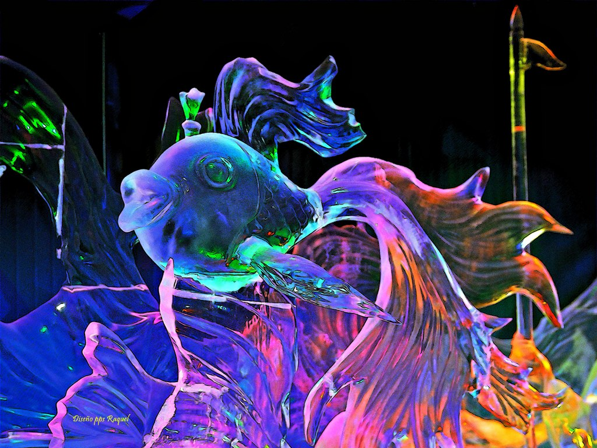

Slide 32
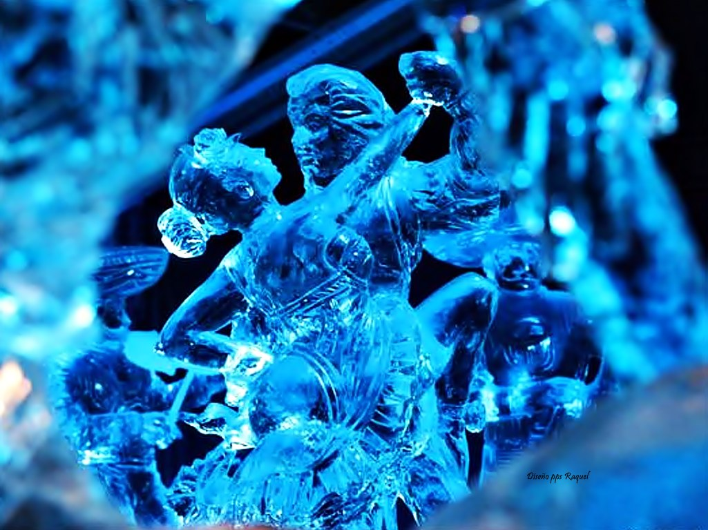

Slide 33
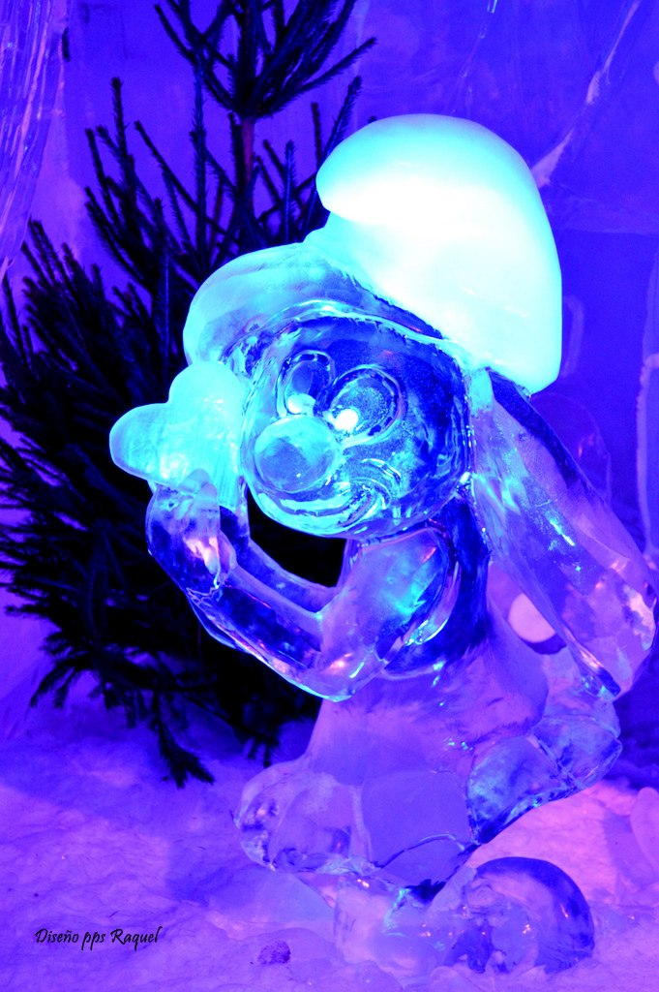
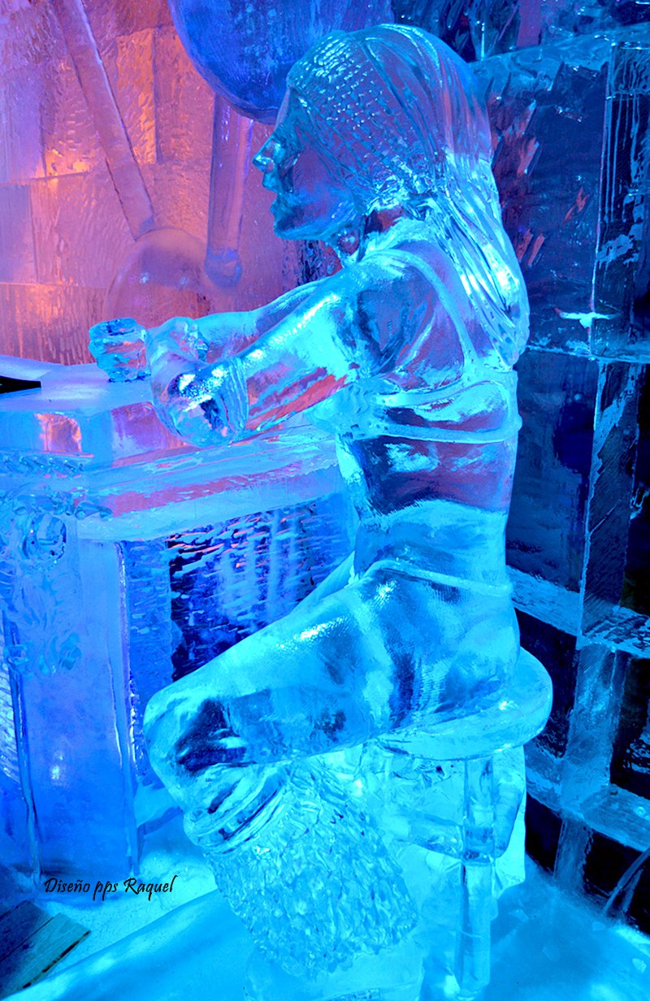

Slide 34
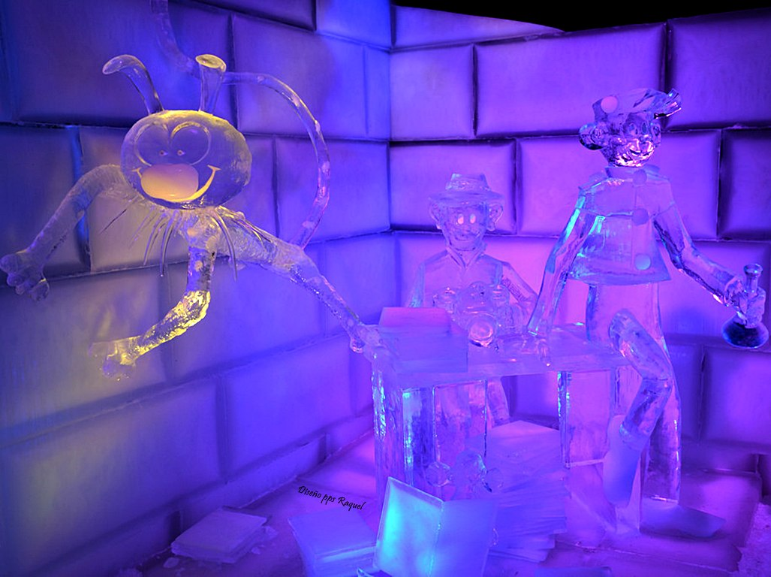

Slide 35
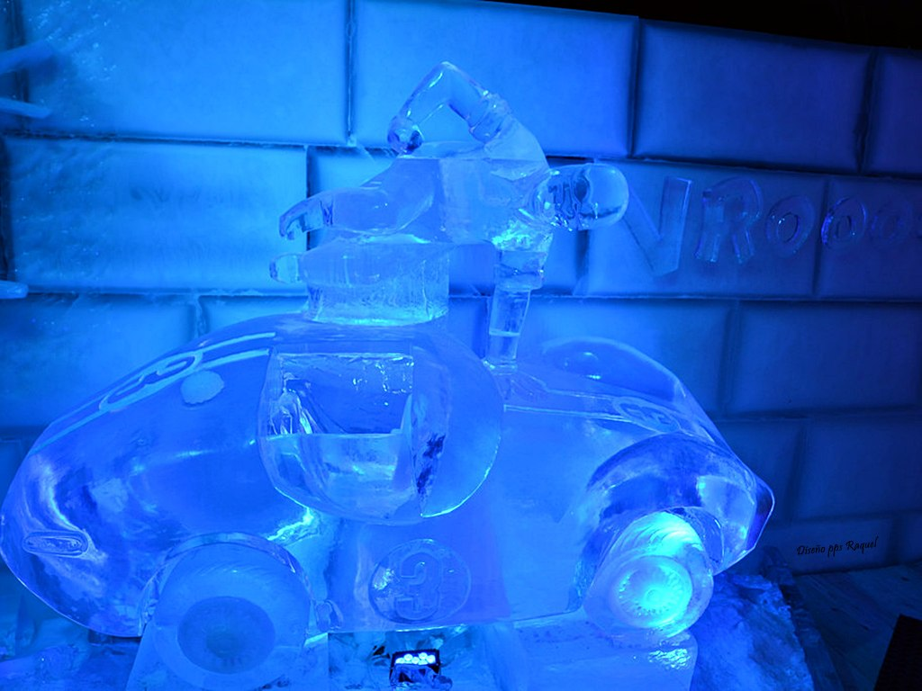

Slide 36
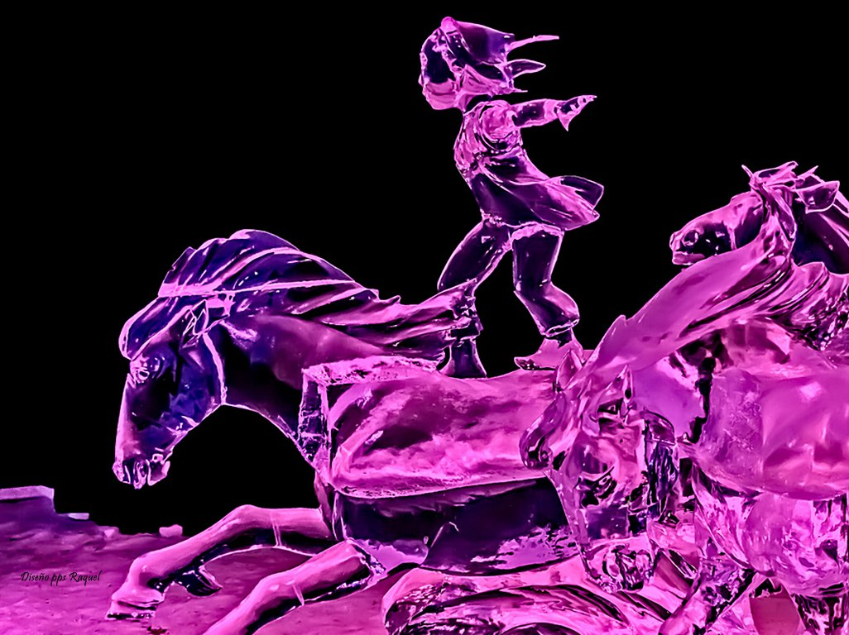

Slide 37
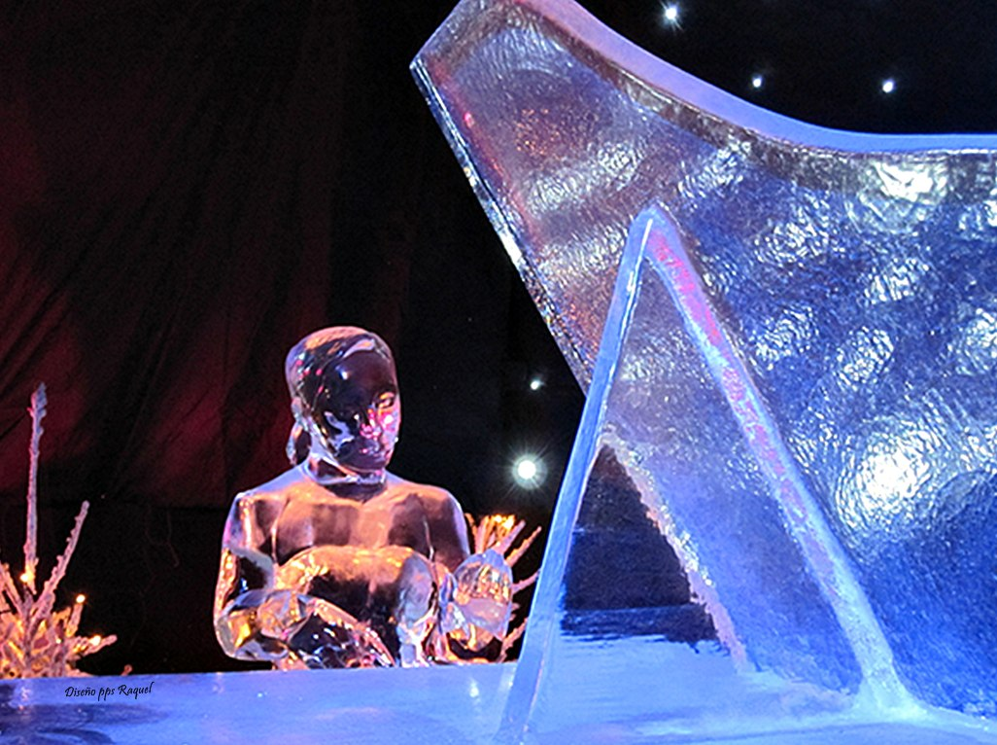

Slide 38
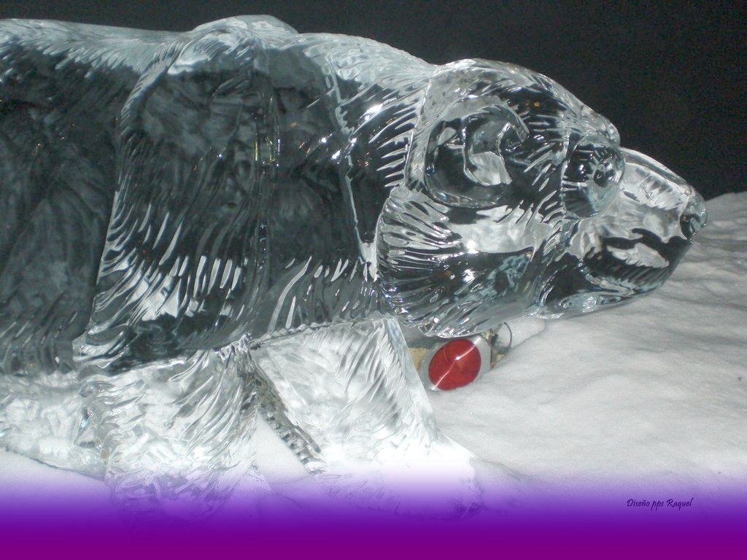

Slide 39
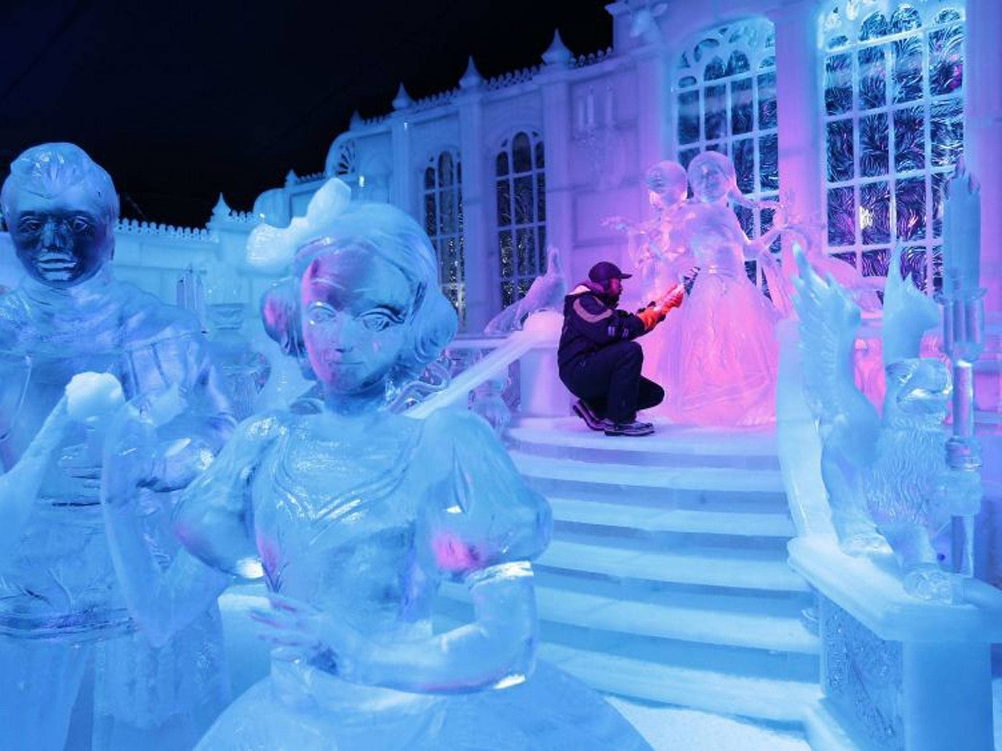

Slide 40
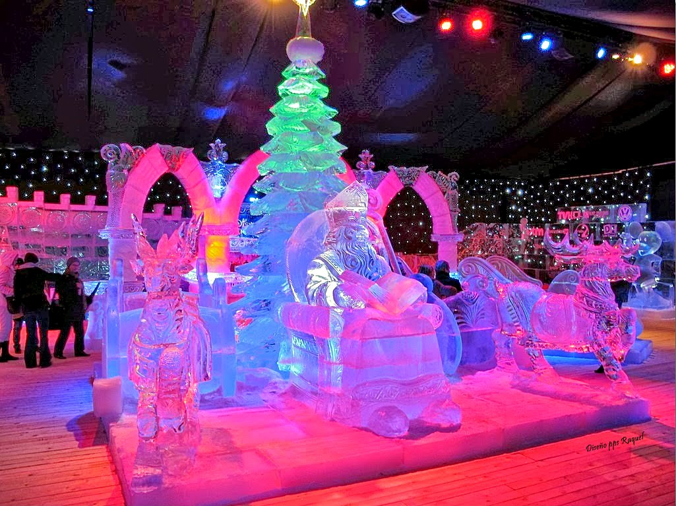

Slide 41
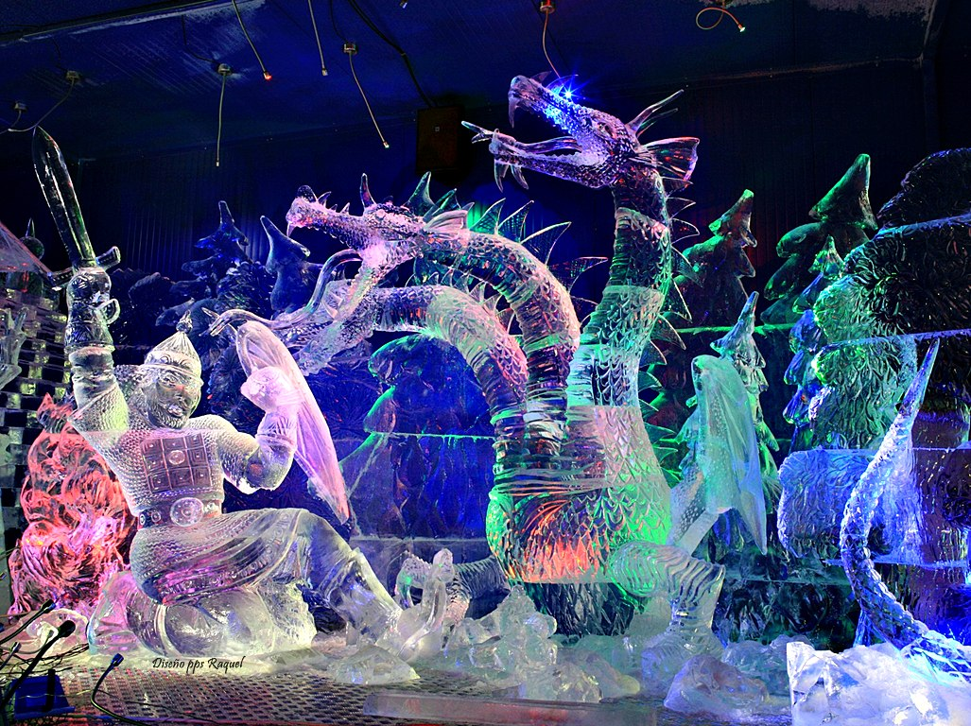

Slide 42
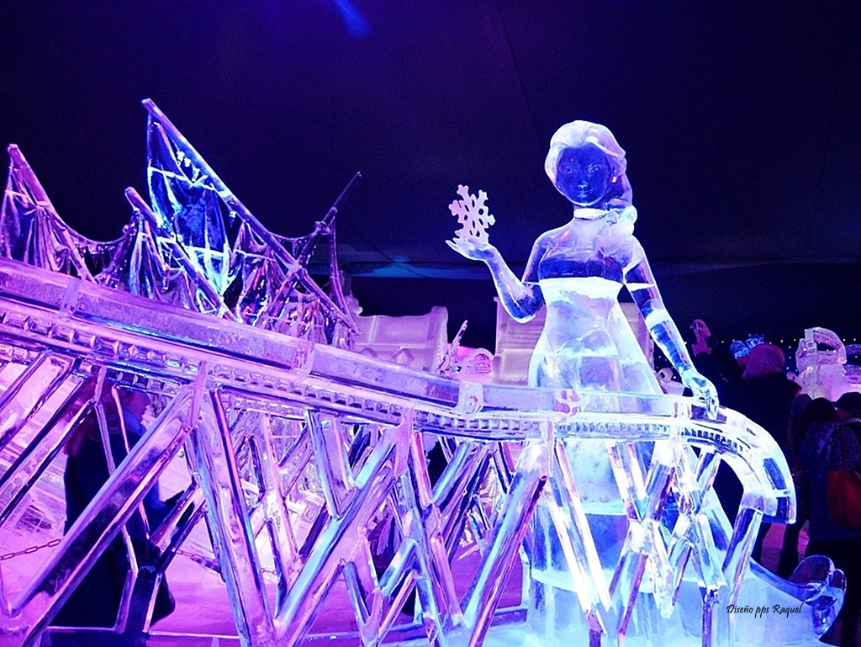

Slide 43
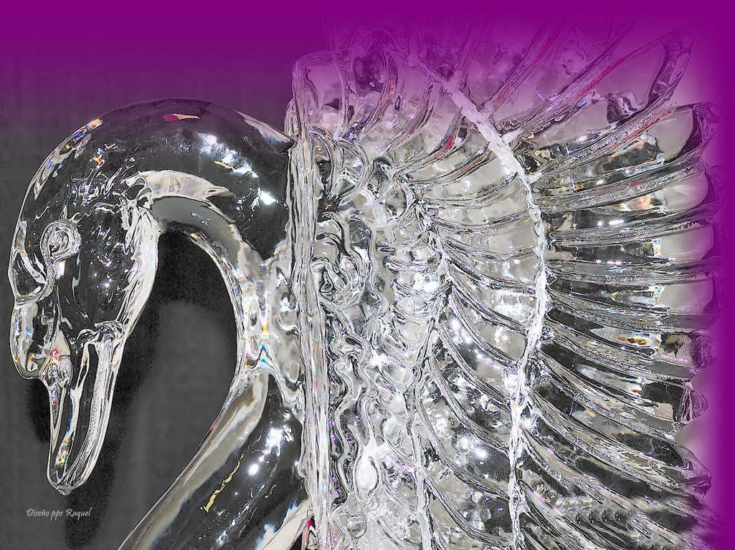

Slide 44
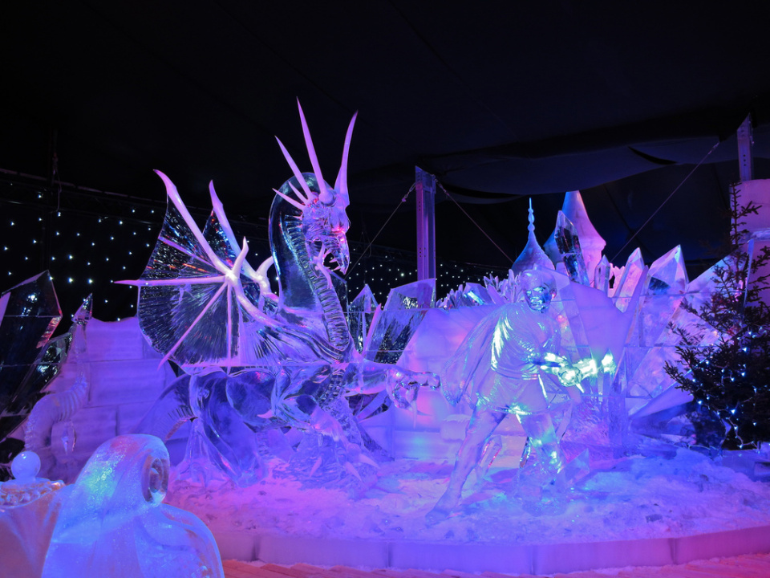

Slide 45
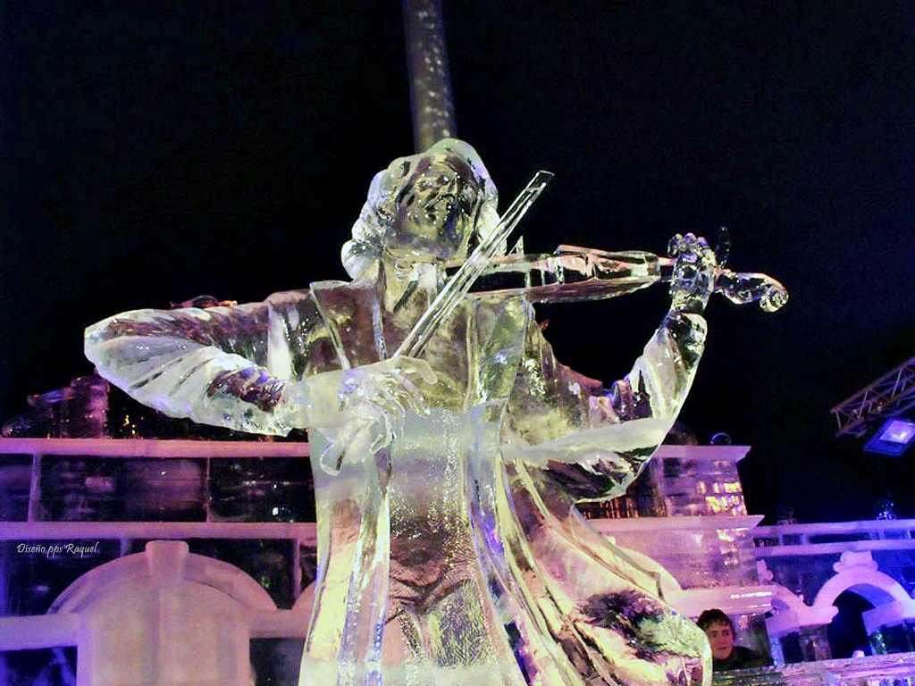

Slide 46
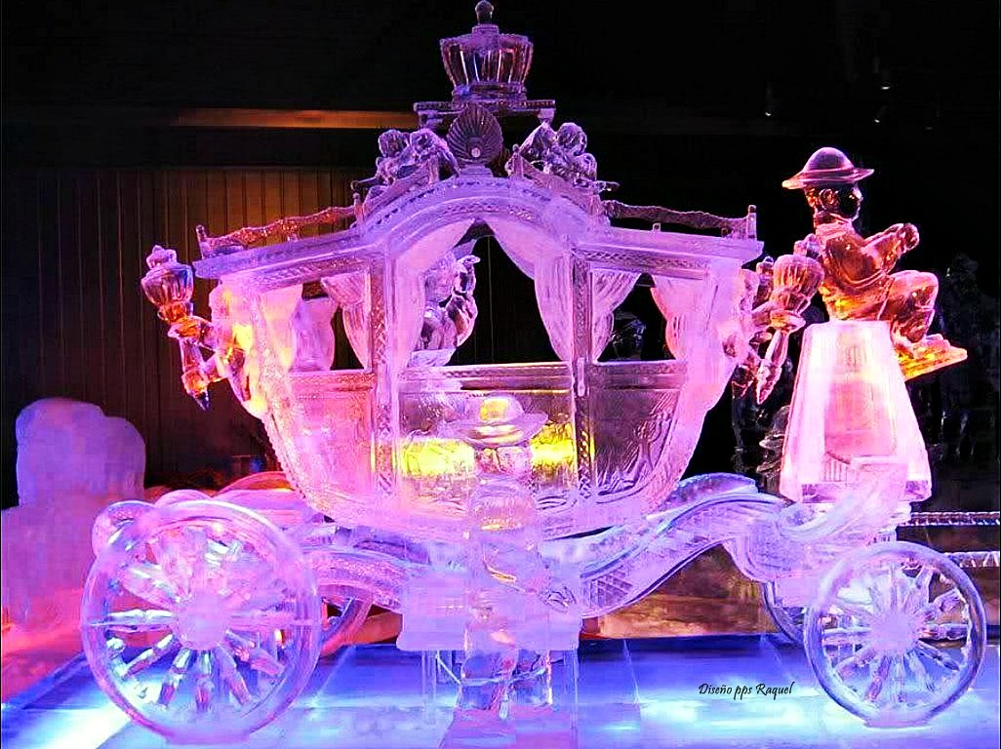

Slide 47
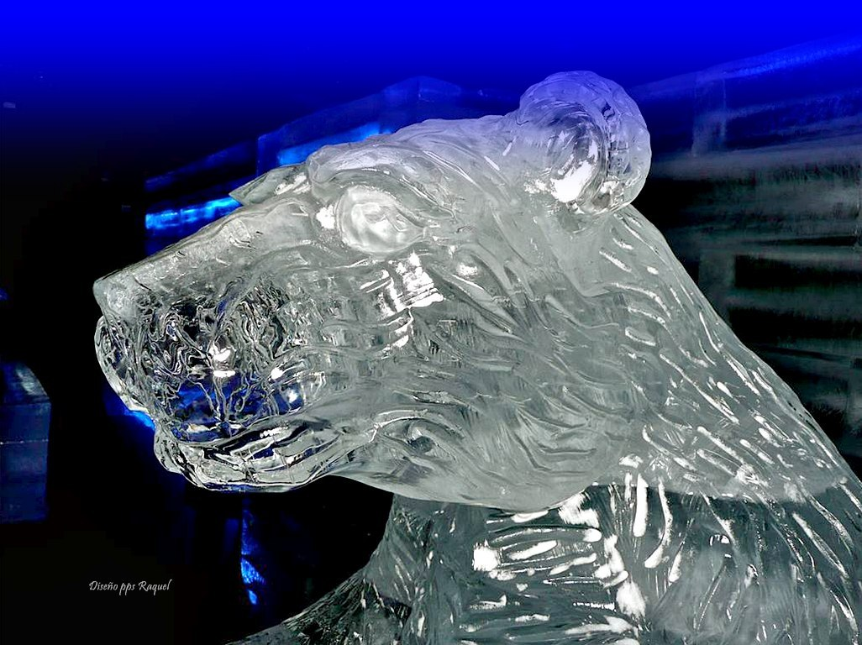

Slide 48
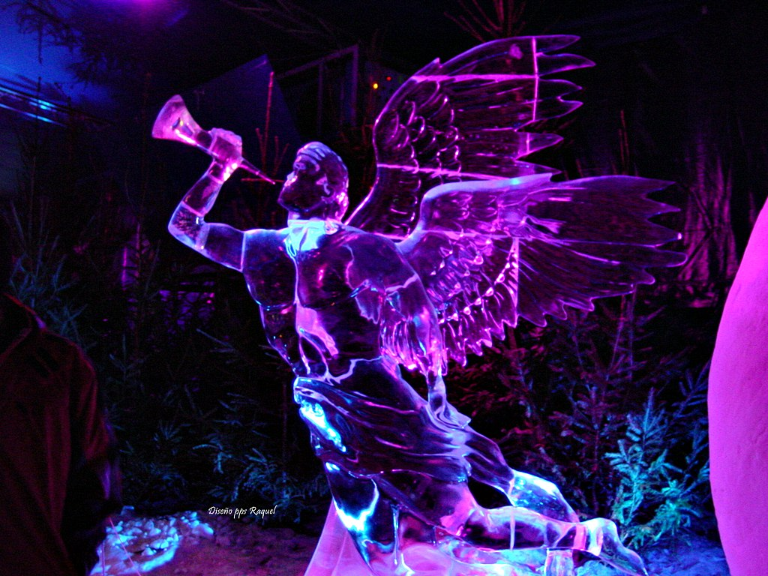

Slide 49
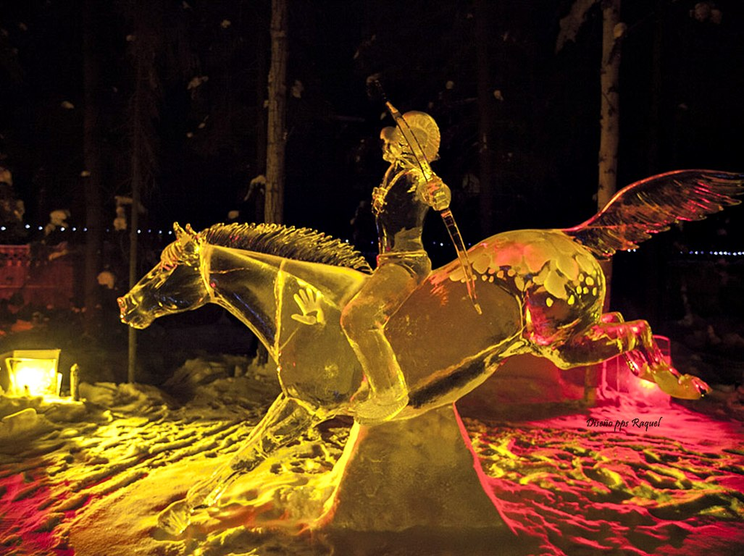

Slide 50
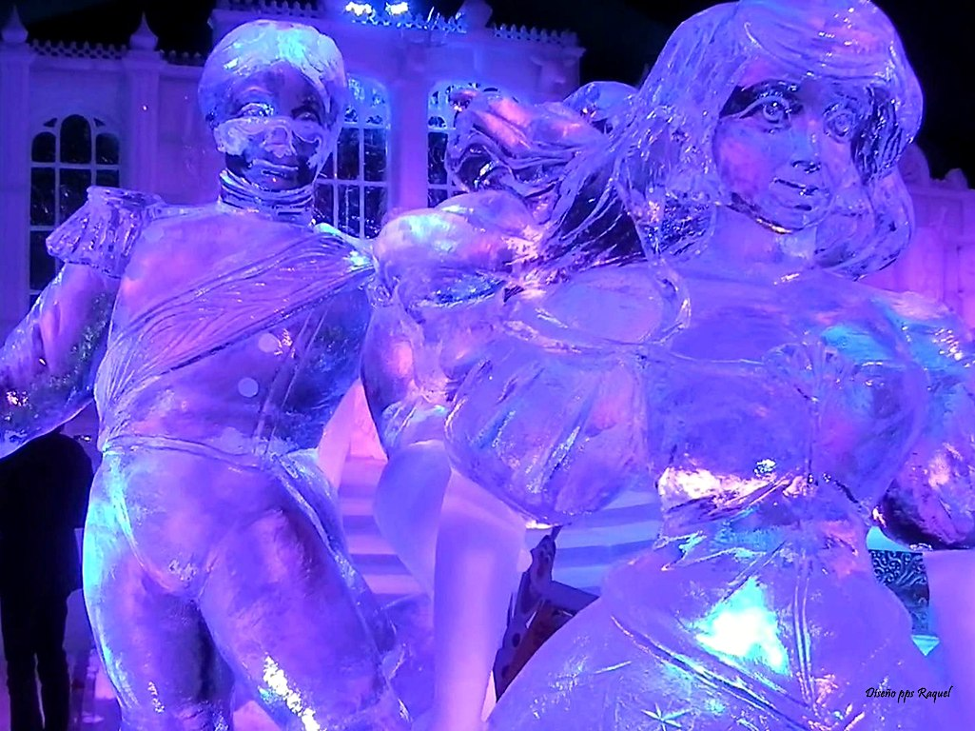

Slide 51


Slide 52


Slide 53


Slide 54


Slide 55


Slide 56


Slide 57


Slide 58



Slide 59




Accede a la sección que desees desde aquí:
PPS Exclusivos
Dedicatorias | Fechas Especiales | Graciosos | Historia y arte | Lugares | Musicales
Naturaleza y Ciencias | Política | Reflexión | Religiosos | Románticos | Salud
Si deseas recibir pps periódicamente en tu correo electrónico subscríbete aquí:

